Slide 1
L’Hépatite Virale B:
Présentée par S. Kara-slimane,
Maître-assistante en microbiologie,
CHU Béjaia,
2024

Slide 2
Le Plan:
Introduction.
La Définition.
La Structure du virus VHB.
Les Protéines Virales.
La Réplication et le Cycle de Réplication.
Epidémiologie.
Le Diagnostic Biologique:
1. Le Dépistage.
2. Les Marqueurs sériques:
- en dépistage.
- en cas de dépistage positif.
- Evaluation de l’atteinte hépatique.
3. Les Marqueurs Virologiques lors:
- Hépatite B aigue.
- Hépatite B Chronique.
- Interprétation des Marqueurs viro.
Le Traitement:
- Hépatite aigue.
- Hépatite Chronique.
La Prévention.

Slide 3
Introduction:
-Le virus de l’hépatite B (HBV ou VHB) est un virus à tropisme essentiellement hépatique pouvant être responsable d’hépatites chroniques, de cirrhoses et d’hépato-carcinomes (cancers primitifs du foie).
-Le réservoir est strictement humain. Il est souvent présent en grande quantité dans le sang (≥ 10⁸ particules/mL) et sa transmissibilité est très élevée (100 fois supérieure à celle du HIV).
La répartition de l’infection à HBV est mondiale. Elle est estimée mondialement à 250 millions de sujets infectés (porteurs) et conduit à environ 900 000 décès /an.

Slide 4
La Définition:
TAXONOMIE:
C’est un virus à ADN possédant une transcriptase inverse.
Famille : Hepadnaviridae.
Genre : Orthohepadnavirus.
Espèce : Hepatitis B virus (HBV).
10 génotypes.
GÉNOME
Le génome du HBV est un ADN circulaire de petite taille (3,2 kb). Deux de ses particularités sont d’avoir des cadres de lecture chevauchants et d’être double brin partiel dans la particule virale (ou virion).

Slide 5
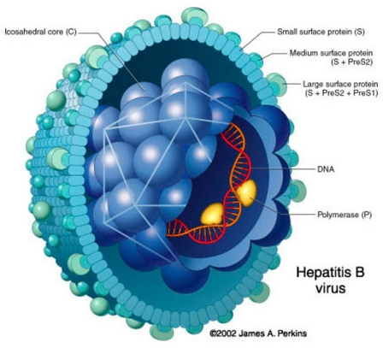
La structure du virus du VHB:

Slide 6
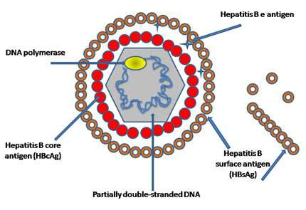
La Structure du virus de l’hépatite B:

Slide 7
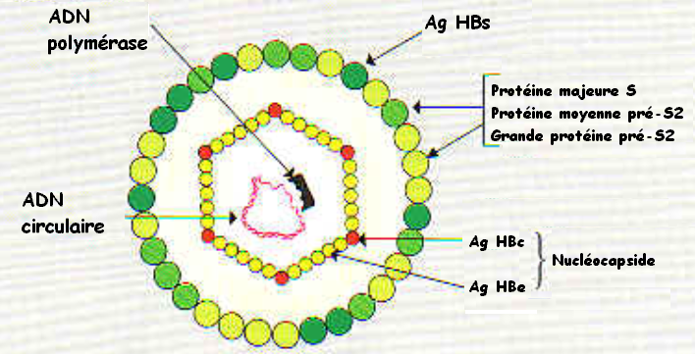
La Structure du virus de l’hépatite virale B:

Slide 8
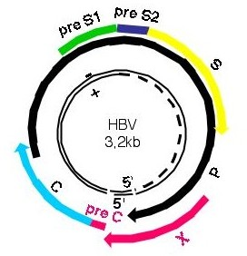
Protéines
Virales
L
M
S
AgHBs
Protéine signal soluble (sécrétion de l’Ag HBe)
Protéine structurale non soluble de capside (Ag HBc)
Polymérase Virale
Polypeptide X
D’après Feld J. et al. J. Clin Virol 2002. 25;267-283.
Notes:
• gène P : code l’ ADN polymérase Viral (synthèse d’un nouvel ADN à partir de l’ADN prégénomique)
• gène X : code un polypeptide X (transactivatrice sur des prometteurs de l’ADN du V et du génome ¢r ⇒ rôle dans
l’oncogénécité)
Plusieurs cadres de lecture ouverts (ORF)
Les protéines d'enveloppe S (pour Small), M (pour Middle) et L (pour Large) sont codées par le cadre S. Ces trois protéines sont traduites à partir de 3 ATG se trouvant dans la même phase de lecture, à partir de 2 ARN messagers différents. La protéine S est aussi connue sous le nom d'HBs ou d'antigène Australia.
La protéine C (ou core ou de capside ou HBc) est traduite à partir de l'ARN prégénome (voir cycle viral). C'est une protéine de 21 kDa dont l'extrémité C-terminale est très basique (16 résidus arginine sur 34 aminoacides).
La transcriptase inverse (ou protéine P) est traduite à partir du même ARN que la protéine C (ARN prégénome).
La quantité de transcriptase inverse synthétisée est régulée au niveau traductionnel.

Slide 9
Le Cycle de Réplication:
Le virion reconnaît et s'attache à l'hépatocyte.
L'entrée du virus dans la cellule se fait par endocytose entraînant la libération de la nucléocapside dans le cytoplasme.
La nucléocapside migre vers le noyau grâce à des signaux de localisation nucléaire portés par l'antigène HBc. Il y a pénétration de l'ADN du VHB dans le noyau.
l'ADN asymétrique ouvert (le brin court du génome viral) présent dans la particule, devient double brin circulaire fermé de façon covalente dans le noyau. On parle d'ADNccc (Covalently Closed Circular DNA). L'ADNccc s'associe à des histones cellulaires pour former un « mini chromosome », l'ADN est à ce moment superenroulé.
Un ARN pré-génomique est transcrit par une ARN polymérase II cellulaire à partir du brin L- de cet ADN superenroulé.
Cet ARN pré-génomique synthétisé migre dans le cytoplasme et sert de matrice pour la synthèse de l'antigène HBc et de la polymérase.
En parallèle, les différents ARNm viraux sont traduits en protéines virales.
L'assemblage des virions commence : le brin long d'ADN est synthétisé dans la capside par un processus de transcription inverse par l'ADN polymérase virale (étape apparentée au cycle de réplication des rétrovirus).
La synthèse du brin court S+ débute ensuite à partir du brin L- d'ADN qui vient d'être formé.
Les nucléocapsides sont enveloppées à la surface de l'hépatocyte.
Les particules virales infectieuses sont sécrétées à leur tour.

Slide 10
Epidémiologie:
Les modes de transmission du Virus:
Le réservoir du virus de l'hépatite B est humain et la contagiosité élevée du virus, 50 à 100 fois supérieure à celle du VIH.
Le VHB se transmet :
par voie IST (= Infection sexuellement transmissible).
par voie sanguine :
  transfusion, greffe d'organes et de tissus,
  AES,
  mésothérapie, acupuncture, tatouages,
  Toxicomanie IV
de la mère à l'enfant : Ce mode de contamination est particulièrement important dans les régions de forte prévalence de l'infection par le VHB.
  au moment de l'accouchement,
  allaitement.

Slide 11
Le Diagnostic biologique:
Le diagnostic est principalement biologique car les hépatites sont majoritairement asymptomatiques et d’étiologies multiples (toxique, médicamenteuse, auto-immune, infectieuse).
Le dépistage de l’infection par HBV repose sur le diagnostic direct avec la mise en évidence par EIA de l’Ag HBs sanguin (sérum ou plasma).
Il est en général associé à la recherche des Ac anti-HBs et des Ac anti-HBc pour connaître le statut immun des sujets vis-à-vis des infections à HBV.

Slide 12
Le Dépistage:
Le dépistage doit concerner les groupes à risque :
personnes nées en zone de moyenne ou de haute prévalence du HBV ;
partenaires d’un porteur d’Ag HBs ;
consommateurs de drogue par voie intraveineuse ;
personnes vivant sous le même toit qu’un porteur d’Ag HBs ;
hémodialysés ;
sujets séropositifs pour HIV et/ou HCV ;
sujets ayant un antécédent d’IST ;
lors de la découverte d’une augmentation des transaminases (ALAT > ASAT) ;
déclaration de grossesse (prévention de la TME) ;
sécurisation virale.

Slide 13
Les Marqueurs sériques:
Les marqueurs sériques et leurs intérêts :
En dépistage :
Ag HBs : signe la présence du HBV dans le sang et donc l’infection ;
Ac anti-HBs : signe une immunité protectrice:
si le taux est > 10 UI/mL (post-infectieuse ou post-vaccinale),
> 100 UI/ mL pour les professionnels de santé ;
IgM anti-HBc : immunité en faveur d’une infection récente (primo-infection).

Slide 14
Les Marqueurs Sériques:
En cas de dépistage positif:
Ac anti-HBc totaux : signe une immunité post-infectieuse ou en cours d’infection ;
Ag HBe : marqueur de réplication active (attention, en cas de mutant préC,
l’Ag HBe reste négatif même en présence d’une réplication virale importante)
Ac anti-HBe : immunité en faveur d’une réplication virale faible
(sauf en cas de mutant préC),
Quantification de l’ADN HBV (charge virale HBV):
permet la quantification du niveau de la réplication virale (suivi thérapeutique).

Slide 15
Les Marqueurs Sériques:
Evaluation de l’atteinte hépatique:
élévation des ALAT (> ASAT) en faveur d’une cytolyse hépatique (suivi),
activité du complexe prothrombinique (facteur pronostic),
évaluation de la fibrose et de l’inflammation hépatique :
score Métavir/Fibrotest®/Fibroscan.

Slide 16
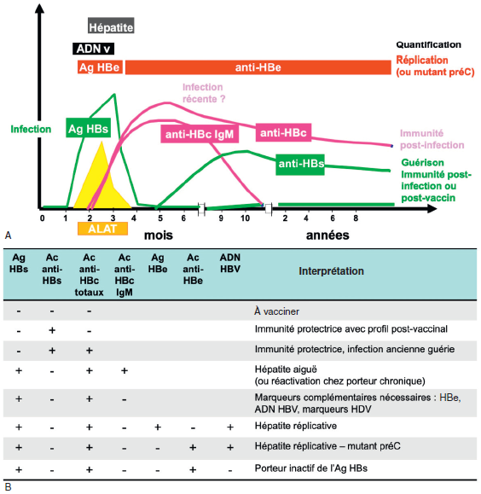

Slide 17
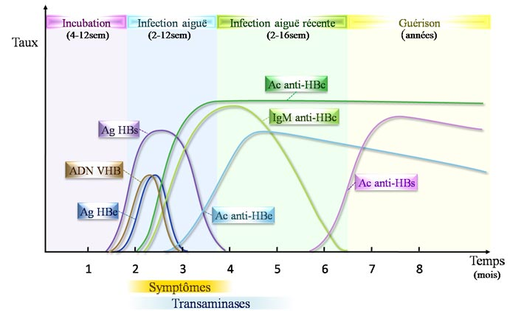
le VHB:
Marqueurs virologiques

Slide 18
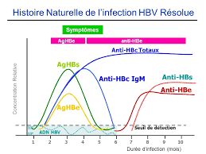
L’Hépatite aigue B: Profil sérologique:

Slide 19
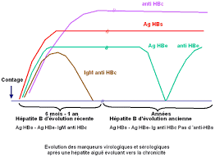
L’Hépatite Chronique B: Profil Sérologique:

Slide 20
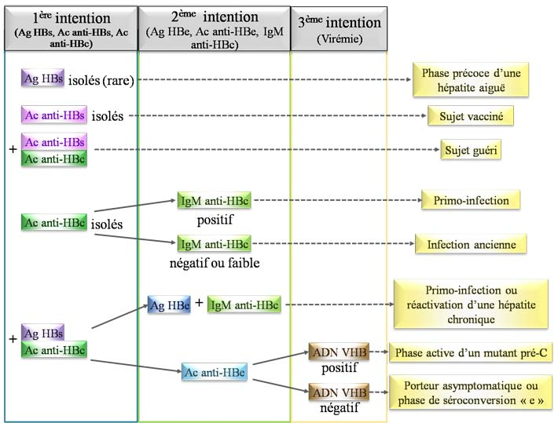
Le VHB: Interprétation des marqueurs virologiques:

Slide 21
Le Traitement:
Traitement de l’hépatite aiguë à HBV:
pas de traitement antiviral spécifique du fait de la fréquence très élevée des guérisons spontanées (arrêt des boissons alcoolisées et des médicaments hépatotoxiques non indispensables),
traitement symptomatique (repos, hydratation…) ;
surveillance des sérologies (apparition des Ac anti-HBs) et
des fonctions hépatiques (ALAT et taux de prothrombine).
Traitements de l’hépatite fulminante :
transplantation hépatique en urgence,
traitement symptomatique (réanimation).

Slide 22
Le Traitement de l’hépatite Chronique:
Le but est de contrôler la réplication virale et d’arrêter l’évolution des lésions hépatiques vers la cirrhose et, si possible, d’induire une immunité permettant au patient un contrôle de la réplication virale.
En pratique, les objectifs des traitements sont multiples.
Objectif virologique : rendre l’ADN HBV indétectable dans le sang.
Objectif biochimique : normaliser les ALAT.
Objectif immunitaire :
• idéalement : disparition de l’Ag HBs, séroconversion HBs (apparition des Ac anti-HBs) signant la guérison, mais difficile et long avec les antiviraux actuels ;
• plus réaliste, pour les patients avec un Ag Hbe:
séroconversion HBe (apparition des Ac anti-HBe).
Objectif histologique : améliorer l’histologie hépatique (inflammation et fibrose) avec une réversion partielle de la fibrose.

Slide 23
Les Antiviraux:
On peut utiliser:
-les inhibiteurs nucléosidiques de la transcriptase inverse du HBV (ténofovir ou entécavir per os):
bonne tolérance, monothérapie avec traitement à vie ;
- l’interféron alpha pegylé :
Traitement à durée limitée (48 semaines, 1 ISC/semaine) avec une tolérance moyenne (efficacité génotype dépendante).
Indications limitées.

Slide 24
Le Traitement de l’hépatite B chronique: les Analogues nucléosidiques:
Six analogues nucléosi(t)idiques utilisés pour le traitement
de l’hépatite chronique B:
la lamivudine (LAM),
l’adefovir dipivoxil (ADV),
l’entecavir (ETV),
la telbivudine (LdT),
le tenofovir disoproxil fumarate (TDF) et le tenofovir alafenamide (TAF).
Ces molécules ont pour cible le domaine transcriptase inverse de l’ADN polymérase du VHB. Ils inhibent spécifiquement l’initiation de la transcription inverse et/ou l’élongation des brins de polarité négative ou positive, se comportant comme des terminateurs de chaîne.

Slide 25
Les Antiviraux:
Les analogues nucléos(t)idiques : administrées par voie orale.
Contrairement à l’interféron alpha, les analogues nucléos(t)idiques sont généralement bien tolérés. Ils doivent souvent être administrés pendant de nombreuses années, voire même à vie chez certains patients, afin de maintenir l’efficacité antivirale.

Slide 26
La Prévention:
La prévention des infections à HBV pour la population générale est basée sur la vaccination obligatoire du jeune enfant.
La vaccination:
est obligatoire pour les jeunes enfants (injection à 2 mois, 4 mois et 11 mois) et les professionnels de santé. Elle est recommandée pour la population générale.
D’autres schémas sont utilisables dans des cas particuliers.
Par exemple : nouveau-né de mère Ag HBs positif:
3 doses selon le schéma 0, 1, 6 mois.

Slide 27
La Prévention:
Indications particulières:
professionnelle (profession de santé, sécurité et secours),
médicale (hémophiles, dialysés, polytransfusés, transplantés),
nouveau-né de mère porteuse de l’Ag HBs:
justifie le dépistage obligatoire à 6 mois de grossesse.
Sérovaccination à la naissance (Immunoglobulines anti-HBs et vaccin) ;
dépistage des femmes enceintes à la déclaration de grossesse pour une initiation précoce d’un traitement antiviral anti-HBV en cours de grossesse.
Recherche de l’Ag HBs obligatoire à 6 mois de grossesse ;
accident d’exposition au sang (AES) ou exposition IST : séro-vaccination en absence de protection vaccinale (Ac anti-HBs) ;

Slide 28
La Prévention:
sécurisation virale des tissus humains (sang, tissus, organes) ;
lutte contre les IST (multipartenariat, préservatifs) ;
lutte contre la toxicomanie et mise à disposition de kits d’injection stériles ;
surveillance accrue de la réactivation virale chez les personnes avec des Ac anti-HBc et les immunodéprimés (traitement immunosuppresseur, chimiothérapie, anti-CD20…) ;
maladie à déclaration obligatoire (sujet Ag HBs + et IgM anti-HBc +).

